Slide 1








信息安全测评与风险评估
4.2 网络设备配置核查
授课教师：杨迎

Slide 2

01
案例导入与学习目标
目录
02
网络设备在等保测评中的定位
CONTENTS
03
网络设备配置核查四大核心维度
04
实操演示与实践任务

Slide 3
Part.01
案例导入与学习目标
理解网络设备配置核查的重要性和本节课的学习目标

Slide 4







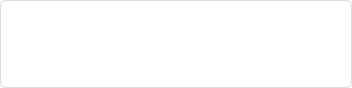

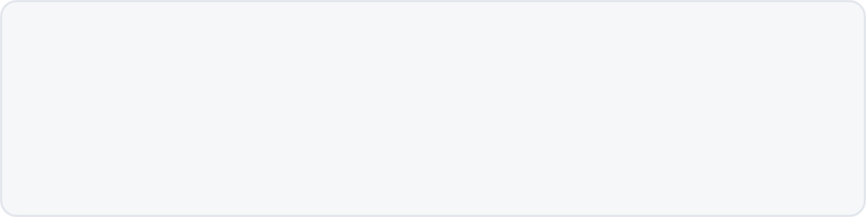

案例导入（10分钟）
引入问题：防火墙策略中有一条“允许所有”，你能发现吗？
问题讨论
1
如果测评工程师来检查防火墙配置，能发现哪些问题？
案例素材
某企业发生数据泄露事件，调查发现：攻击者通过互联网扫描发现了该企业防火墙的22端口对外开放，且使用了默认口令进行暴力破解成功。随后修改了防火墙策略，允许外部IP直接访问内部数据库，导致30万条客户信息被窃取。
2
路由器/防火墙等网络设备为什么要进行配置核查？
事后审计发现的配置问题
3
等保标准对网络设备有哪些具体要求？
•
管理端口对外开放（22/tcp）

Slide 5

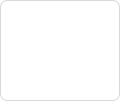
学习目标
通过本课学习，你将能够：
01
02
03
04
05
理解
掌握
能够
能够
具备
网络设备在等保测评中的定位与重要性
路由器、防火墙等网络设备配置核查的核心指标
登录网络设备，逐项检查配置合规性
规范填写《网络设备安全测评记录表》
网络设备安全配置核查的职业能力

Slide 6
Part.02
网络设备在等保测评中的定位
探讨网络设备在系统安全中的关键作用及核查依据

Slide 7






网络设备在等保测评中的定位
等保标准依据：GB/T 22239-2019
所属大类：
安全技术要求 → 安全计算环境
测评对象：
路由器、交换机、防火墙、堡垒机等
核心关注：
设备自身的安全配置是否合规
为什么网络设备配置核查重要？网络设备是整个信息系统的“交通枢纽”：
路由器
交换机
防火墙
堡垒机
决定数据包的转发路径，控制网络流量
连接网络节点，划分VLAN隔离区域
网络安全的第一道防线，控制访问权限
运维管理的“安全入口”
一句话：如果网络设备配置不安全，整个系统的安全防线就形同虚设。网络的“交通警察”失守了，整个城市交通就乱套了。

Slide 8
Part.03
网络设备配置核查四大核心维度
对照GB/T 22239标准，详细解读身份鉴别、访问控制、安全审计、入侵防范

Slide 9
网络设备配置核查——四大核心维度
对照GB/T 22239安全计算环境要求
维度 | 标准对应 | 核心检查内容 | 严重程度
身份鉴别 | 8.1.4.1 | 密码策略、登录限制、远程管理加密
访问控制 | 8.1.4.2 | 账户权限、默认账户、最小权限
安全审计 | 8.1.4.3 | 日志功能、审计记录保护
入侵防范 | 8.1.4.4 | 服务端口、远程管理限制、漏洞修补

Slide 10


维度一：身份鉴别（8.1.4.1）
a
身份标识与鉴别：唯一标识，信息具复杂度且定期更换(二、三级)
b
登录失败处理：限非法登录次数、连接超时自动退出等(二、三级)
c
远程管理加密：采取必要措施防止鉴别信息被窃听(二、三级)
d
双因素鉴别：两种及以上组合鉴别，至少使用密码技术(三级要求)
实操检查方法（核心指标对应）
检查项
路由器（华为）
防火墙（华为）
密码复杂度
display password-policy
查看管理员密码策略
登录失败锁定
display login-block
查看登录失败锁定策略
超时退出
display user-interface
查看超时配置
远程管理加密
查看是否使用SSH而非Telnet
查看管理方式配置

Slide 11





维度一实操演示：身份鉴别检查要点
1
检查密码复杂度策略
2
检查登录失败处理
# 华为路由器/交换机
# 华为设备
display password-policy
display login-block
预期结果：
预期结果：
●
密码最小长度 ≥ 8位
●
连续失败 ≥ 5次后锁定账户
●
大小写字母、数字、特殊字符至少两种
●
锁定时间 ≥ 15分钟
●
密码有效期 ≤ 90天
●
历史密码记录 ≥ 5个
常见不合规情况：
常见不合规情况：
❌ 未启用登录失败锁定
❌ 未启用复杂度策略
❌ 锁定阈值过高（如10次以上）
❌ 密码长度小于8位
❌ 锁定时间过短（如1分钟）
❌ 允许使用空口令
❌ 使用默认密码

Slide 12
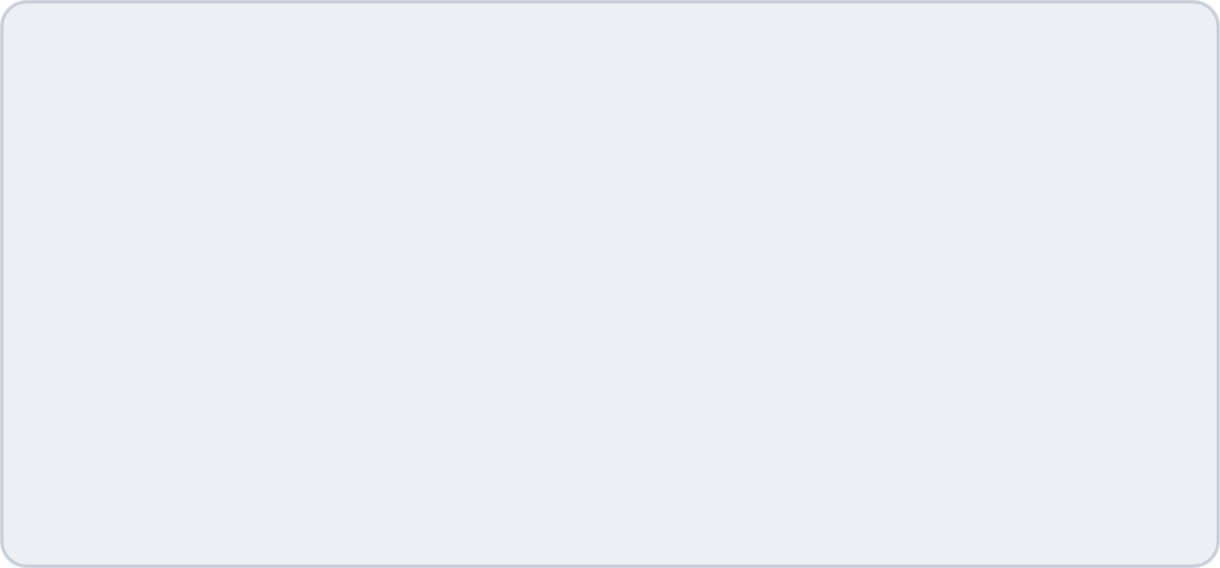


维度一实操演示：远程管理加密检查
管理方式 | 状态 | 安全性
SSH | 符合 | 加密，安全
Telnet | 不符合 | 明文，易截获
HTTP | 不符合 | 明文传输
HTTPS | 符合 | 加密，安全
3
检查远程管理方式
# 华为设备
display ssh status # 查SSH启用
display telnet status # 查Telnet
检查思路
常见不合规
查设备是否启用了SSH而非Telnet
Web管理是否使用HTTPS而非HTTP
❌
启用Telnet服务
❌
管理界面用HTTP
❌
SSH版本低(应用v2)

Slide 13


维度一实操演示：双因素鉴别（三级要求）
第三级要求：“应采用口令、密码技术、生物技术等两种或两种以上组合的鉴别技术对用户进行身份鉴别，且其中一种鉴别技术至少应使用密码技术来实现。”
常见实现方式 | 检查方法
口令+USBKey/数字证书 | 密码+物理Key，查看是否启用证书认证
口令+动态令牌 | 密码+OTP动态码，查看是否启用动态口令
口令+指纹/人脸 | 密码+生物识别，查看生物识别配置
检查方法：
查看设备是否启用了RSA/证书认证
查看是否集成了AAA/RADIUS/TACACS+服务器，并配置了双因素认证
Notes:
（One Time Password，简称OTP），又称“一次性口令”，是指只能使用一次的密码。一次性密码是根据专门算法、每隔60秒生成一个不可预测的随机数字组合，iKEY一次性密码已在金融、电信、网游等领域被广泛应用，有效地保护了用户的安全。

Slide 14





维度二：访问控制（8.1.4.2）——核心指标
a
账户与权限分配：应对登录的用户分配账户和权限
实操检查方法：1. 检查账户管理
b
默认账户管理：应重命名或删除默认账户，修改默认口令
# 华为设备
display local-user# 查看本地用户列表
display aaa user# 查看AAA用户
c
账户清理：及时删除或停用多余、过期的账户，避免共享账户
检查要点
常见不合规情况
d
最小权限：授予管理用户所需的最小权限，实现权限分离
是否删除默认用户（如admin、root等）
是否存在无用账户
是否修改了默认账户密码
是否一人一账户（避免共享账户）
管理员账户是否合理分配权限
❌
设备仍存在默认账户且未修改口令
❌
多人共用同一个管理账户
e
授权主体：应由授权主体配置访问控制策略
❌
存在长时间未登录的闲置账户
f
访问粒度：粒度应达到主体为用户级或进程级，客体为文件、数据库表级（三级）
所有管理员使用同一权限级别（缺少权限分离）
❌

Slide 15


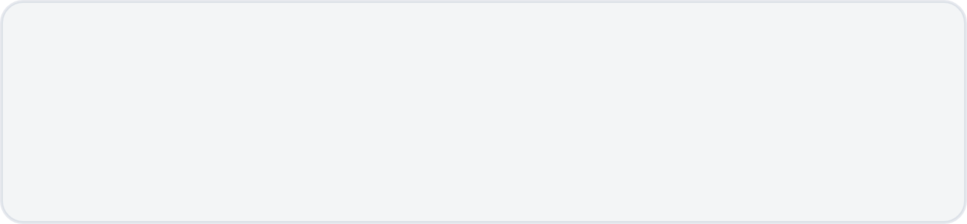
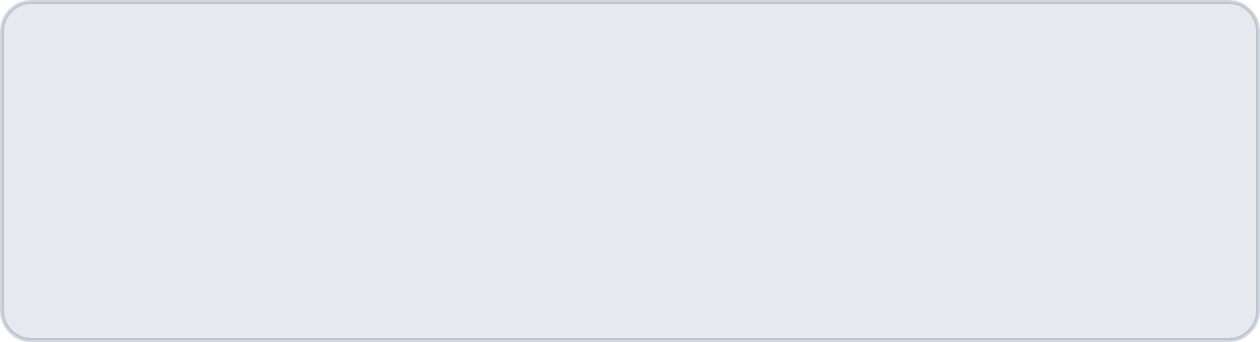
维度二：访问控制——管理权限分离
权限分离要求（三级）：
检查方法
查看设备是否配置了多级管理员权限
系统管理员
查看每个管理员的权限级别
系统配置、资源管理，设备配置、策略修改
验证是否实现了“三权分立”
安全管理员
安全策略配置，安全策略、审计策略配置
审计管理员
检查思路
审计日志查看与管理，仅审计日志查看、导出
不应所有管理员都使用“超级管理员”权限

Slide 16









维度三：安全审计（8.1.4.3）
安全审计核心要求
实操检查 (华为设备)
display logbuffer# 查看日志缓存
a)
审计功能启用：覆盖每个用户，对重要行为和安全事件审计
display logfile# 查看日志文件
display info-center# 查看信息中心配置
b)
审计记录内容：包括日期/时间、用户、事件类型及结果
检查要点
常见不合规情况
c)
审计记录保护：定期备份，防未预期删除/修改
●
已启用日志记录功能
❌
未启用日志审计功能
●
包含时间、用户、事件等完整要素
日志记录不完整(缺要素)
❌
d)
审计进程保护：防未经授权中断（三级）
●
日志保存至少6个月
❌
日志保存时间不足半年
●
配置保护防篡改/删除
具备日志定期备份机制
❌
普通用户可删除日志
●

Slide 17
Part.04
实操演示与实践任务
通过教师演示与学生实践任务巩固网络设备配置核查技能

Slide 18







维度四：入侵防范（8.1.4.4）
入侵防范要求
实操检查方法
a)
最小安装：遵循最小安装的原则，仅安装需要的组件和应用程序
1. 检查开启的服务和端口
2. 检查管理终端限制
# 华为设备display tcp status# 查看TCP连接状态display udp status# 查看UDP连接状态
# 华为设备display acl# 查看ACL配置
b)
关闭不需要的服务：关闭不需要的系统服务、默认共享和高危端口
合规标准：- 应通过ACL限制仅允许指定IP地址段访问管理界面- 不应允许任意IP（0.0.0.0）访问管理端口
c)
管理终端限制：通过设定终端接入方式或网络地址范围，对管理终端进行限制
d)
数据有效性检验：提供数据有效性检验功能
服务 | 端口 | 风险与建议
Telnet | 23 | 明文传输，建议禁用，使用SSH代替
HTTP | 80 | 明文管理，建议禁用，使用HTTPS代替
SNMPv1/v2 | 161 | 安全弱，建议升级到SNMPv3或禁用
FTP | 21 | 明文传输，建议禁用，使用SFTP代替
e)
漏洞修补：能发现可能存在的已知漏洞，并在经过充分测试评估后及时修补
f)
入侵检测报警：能够检测到对重要节点进行入侵的行为，并在发生严重入侵事件时提供报警（三级）

Slide 19






教师演示记录
15分钟
防火墙配置（不合规项）
场景：模拟防火墙配置测试（含合规与不合规项）
# 1. 密码与登录策略
user-policy password
操作步骤
min-length 6# ⚠️ 小于8
•
登录设备：使用 SSH 方式登录
complexity disable# ❌ 未启用
lock-duration 5# ⚠️ 过短
•
检查密码：发现min-length=6
# 2. 用户配置
•
检查登录：发现阈值 10 次、锁定 5 分钟
local-user admin# ❌ 未重命名
•
检查用户：admin 默认名，使用 Telnet
service-type telnet# ❌ 明文
•
检查审计：日志仅保存 30 天
# 3. 审计与访问控制
•
检查 ACL：允许任意 IP 访问
logfile save-time 30# ⚠️ 不足180天
rule permit source any# ❌ 任意IP
问题记录：填写测评记录表
port 23 / 80# ❌ 开放风险端口
发现配置存在6项不合规（其中3项严重），需逐一记录。

Slide 20
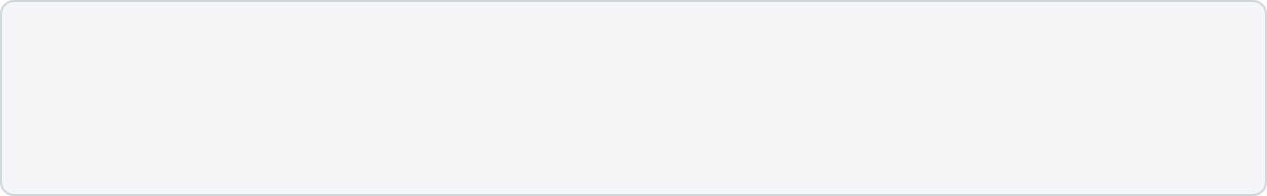








实践任务1：防火墙配置合规性核查
用时：约20分钟
任务场景：
教师提供防火墙配置文件，学生分组分析并检查。
任务内容：
① 检查配置文件 ② 找出至少5处不合规项 ③ 判断合规性 ④ 填写《测评记录表》
检查要点提示（重点关注以下方面）：
密码策略
8.1.4.1 a)
登录策略
8.1.4.1 b)
管理方式
8.1.4.1 c)
账户管理
8.1.4.2 b)
长度≥8, 复杂度启用有效期≤90天
失败锁定阈值≤5次锁定时间≥15分钟
仅使用SSH仅使用HTTPS
默认账户重命名/删除默认口令已修改
权限分离
8.1.4.2 d)
审计日志
8.1.4.3
服务端口
8.1.4.4 b)
管理限制
8.1.4.4 c)
不同管理员不同权限遵循最小权限原则
日志启用且内容完整保存期限≥6个月
已关闭不必要的服务和端口
使用ACL策略限制管理IP来源

Slide 21





实践任务2（15分钟）
任务名称
任务场景
交换机VLAN配置核查
教师提供交换机VLAN配置片段（见素材4），学生分析合规性
任务内容
1
分析VLAN划分是否合理
2
检查是否存在未使用的VLAN
3
检查VLAN间ACL策略是否到位
4
判断交换机配置合规性
5
记录发现并填写测评记录表

Slide 22
Part.05
知识点回顾与作业布置
总结课程核心知识并安排课后作业

Slide 23





思政融入——“一丝不苟”与“安全边界”
严谨
规范
守护
•
网络设备配置核查，一个参数、端口都不能漏
•
标准白纸黑字，执行必须不打折扣
•
网络设备是信息系统的“关卡”
•
一个“允许所有”策略，可能导致全盘失守
•
密码少一位就是不合规，没有“差不多”
•
测评每一次核查，都在守护数据流通的“国门”
一句话：网络设备配置核查，查的是配置，守的是防线。一丝不苟，是对国家网络空间安全的责任与担当。

Slide 24








网络设备配置核查核心知识导图
二、四大核查维度
知识点回顾（5分钟）
一、网络设备在等保中的定位
1
身份鉴别 (8.1.4.1)
2
访问控制 (8.1.4.2)
▪
密码策略
（长≥8/复杂/期≤90天）
▪
账户管理
（默认/闲置账户）
●
▪
最小权限
（权限分离）
安全技术要求 → 安全计算环境
登录策略
（错≤5次/锁≥15分）
▪
▪
安全标记
（三级）
▪
远程管理加密
（SSH vs Telnet）
●
对象：路由器、交换机、防火墙、堡垒机
双因素鉴别
（三级）
▪
3
安全审计 (8.1.4.3)
4
入侵防范 (8.1.4.4)
三、检查流程
▪
日志启用与完整性
▪
服务端口管理
（关闭不必要端口）
登录设备
→
逐项检查
→
日志保护与保存期限≥6个月
▪
记录发现
→
判断合规
→
▪
管理终端限制
（ACL）
填写记录表
▪
漏洞修补
Notes:
网络设备配置核查核心知识导图 知识点回顾（5分钟） 一、网络设备在等保中的定位 ● 安全技术要求 → 安全计算环境 ● 对象：路由器、交换机、防火墙、堡垒机 三、检查流程 登录设备 → 逐项检查 → 记录发现 → 判断合规 → 填写记录表 二、四大核查维度 1 身份鉴别 (8.1.4.1) ▪ 密码策略（长≥8/复杂/期≤90天） ▪ 登录策略（错≤5次/锁≥15分） ▪ 远程管理加密（SSH vs Telnet） ▪ 双因素鉴别（三级） 2 访问控制 (8.1.4.2) ▪ 账户管理（默认/闲置账户） ▪ 最小权限（权限分离） ▪ 安全标记（三级） 3 安全审计 (8.1.4.3) ▪ 日志启用与完整性 ▪ 日志保护与保存期限≥6个月 4 入侵防范 (8.1.4.4) ▪ 服务端口管理（关闭不必要端口） ▪ 管理终端限制（ACL） ▪ 漏洞修补

Slide 25





课后作业与下节课预告
课后作业
下节课：数据库安全配置核查
必做
完成实践任务《网络设备安全测评记录表》
预告内容
账户管理与权限配置核查
必做
完成作业：04.2 网络设备配置核查
审计日志与备份策略核查
登录模拟网络设备，练习配置核查命令
常见数据库安全隐患识别
选做
课前准备
预习
预习活动4.3“数据库安全配置核查”内容
复习“安全计算环境-数据库”要求
准备相关的数据库环境

Slide 26
感谢观看

